Slide 1
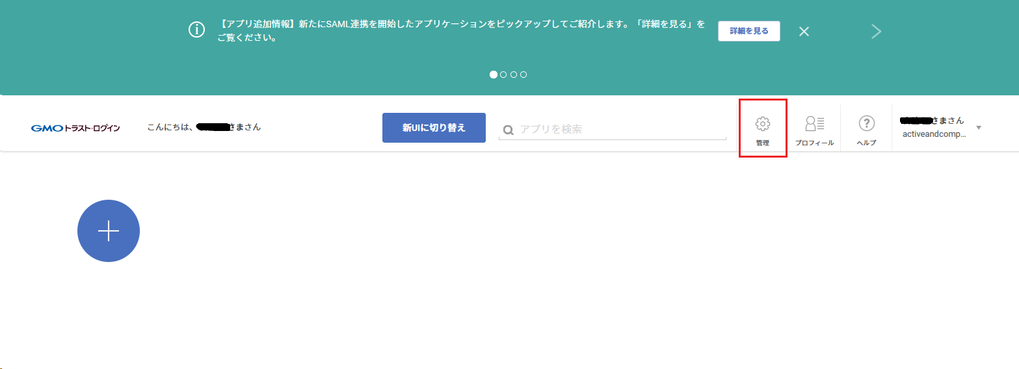
GMOトラスト・ログイン側の画面 １．GMOトラスト・ログイン管理画面の諸設定を行う①
GMOトラスト・ログイン管理画面で［管理］をクリックします。

Slide 2
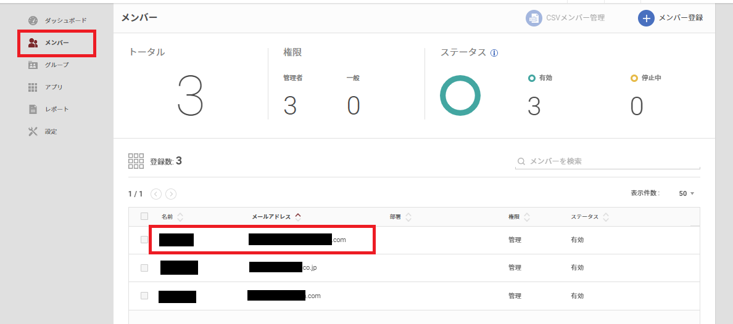
GMOトラスト・ログイン側の画面 １．GMOトラスト・ログイン管理画面の諸設定を行う②
画面左の「メンバー」メニューから、カスタム属性を設定する対象のメンバーをクリックします。

Slide 3
GMOトラスト・ログイン側の画面 １．GMOトラスト・ログイン管理画面の諸設定を行う（補足）
（補足）適宜従業員を追加する際、カスタム属性「属性名」に、従業員の「ログインID」を設定します。
※従業員を登録するにあたり、もしくは既に登録済みの従業員を編集するにあたり、「カスタム属性」として”ログインID”を事前に
追加しておく必要があります。
詳しい操作方法は、こちらをご確認ください。https://support.trustlogin.com/hc/ja/articles/900000183506

Slide 4
GMOトラスト・ログイン側の画面 １．GMOトラスト・ログイン管理画面の諸設定を行う③
「管理ページ > アプリ」メニューを開き、画面右上の［アプリ登録］をクリックします。

Slide 5
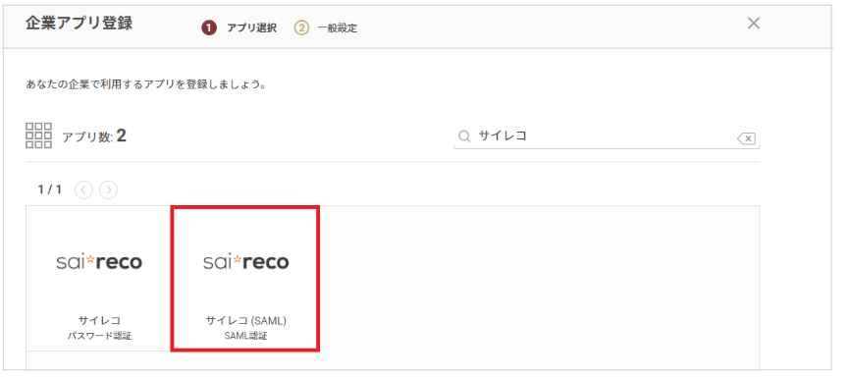
GMOトラスト・ログイン側の画面 １．GMOトラスト・ログイン管理画面の諸設定を行う④
「企業アプリ登録」画面で検索し、「サイレコ (SAML)」を選択します。

Slide 6
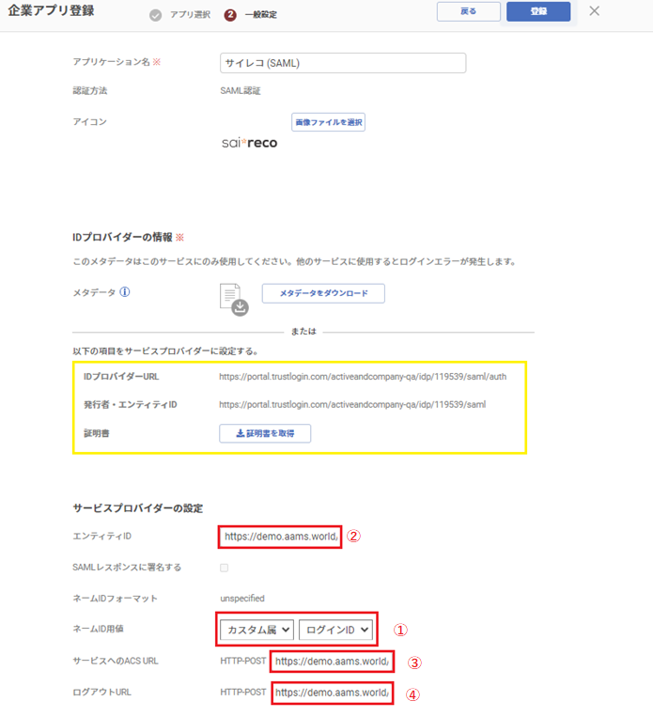
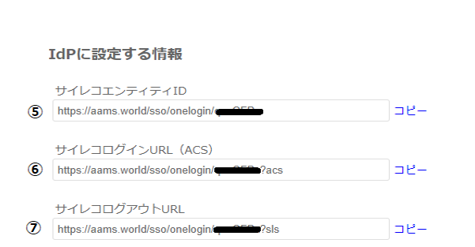
GMOトラスト・ログイン側の画面 １．GMOトラスト・ログイン管理画面の諸設定を行う⑤
①でカスタム属性＞設定した属性名（本マニュアルではログインID）を選択、
②～④に、サイレコの「SSO(SAML2.0)設定」画面の「IdPに設定する情報」各項目の値を、下記入力欄にコピー＆ペーストします。
① 「カスタム属性」－「ログインID」を選択
（P.3で登録したもの）
② ［サイレコ］サイレコエンティティID（⑤）
［サイレコ］サイレコログインURL（ACS）（⑥）
［サイレコ］サイレコログアウトURL（⑦）
※ 黄色枠内については、P.10で使用します
サイレコSSO設定画面
②～④は
サイレコのSSO設定画面にて
情報をコピーします

Slide 7
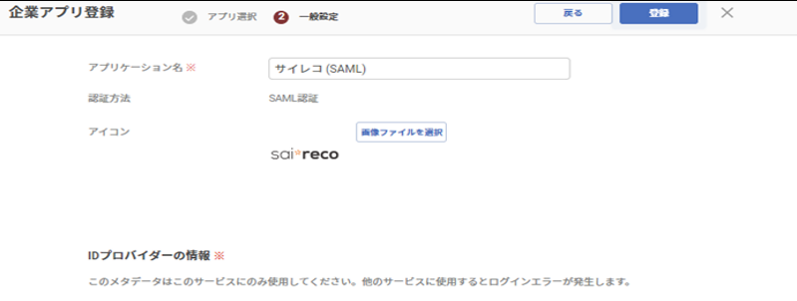
GMOトラスト・ログイン側の画面 １．GMOトラスト・ログイン管理画面の諸設定を行う⑥
入力が完了したら、一番上の［登録］をクリックします。

Slide 8
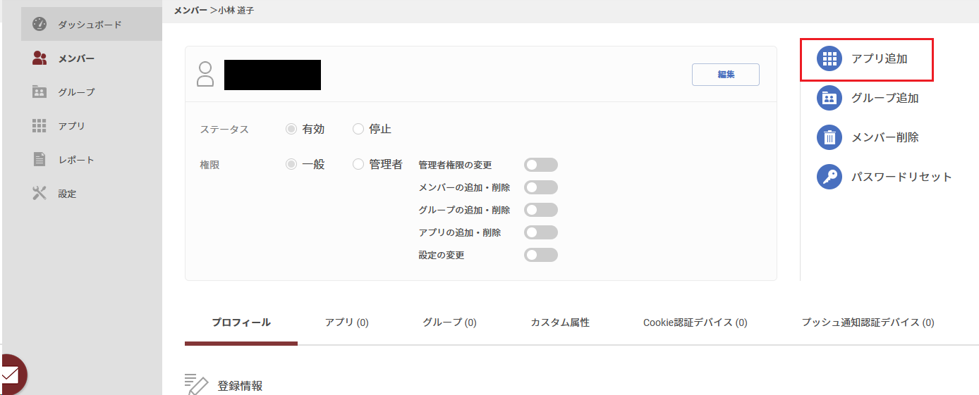
GMOトラスト・ログイン側の画面 １．GMOトラスト・ログイン管理画面の諸設定を行う⑦
画面左の「メンバー」メニューから、［アプリ追加］をクリックします。

Slide 9
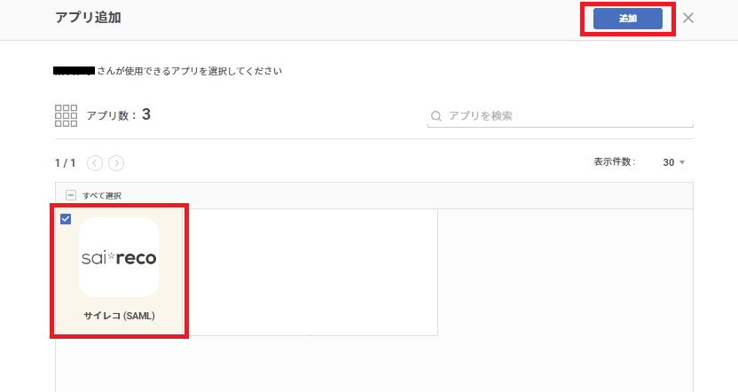
GMOトラスト・ログイン側の画面 １．GMOトラスト・ログイン管理画面の諸設定を行う⑧
サイレコアプリを選択し、「追加」をクリックします。

Slide 10
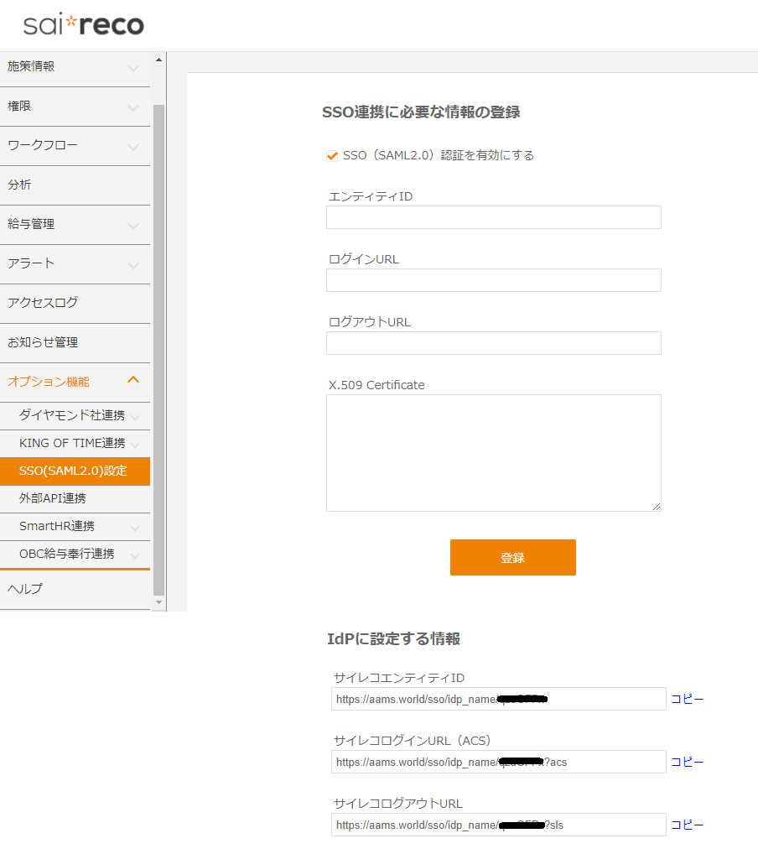
サイレコ側の画面設定 ２ ． サイレコ管理画面の諸設定を行う
［オプション機能］－［SSO（SAML2.0）設定］は以下のような画面になります。
SSOのシステム上のコードを入力します。
SSOのシステムに入力するコードです。 （「コピー」を押すとクリップボードにコピーされます。）

Slide 11
本資料は、社内用マニュアルの作成など、自社ご利用の範囲内に限り、複製・ご編集いただいて構いません。
本資料の内容の一部または全部を無断転載することは禁止されています。
本資料の内容に関しては訂正・改善のため、予告なしに変更することがあります。
Last Updated-2023/11/28

